Slide 1

Martin Sitnyk- Curso UX UI 2021
Oficios Diversos

Slide 2
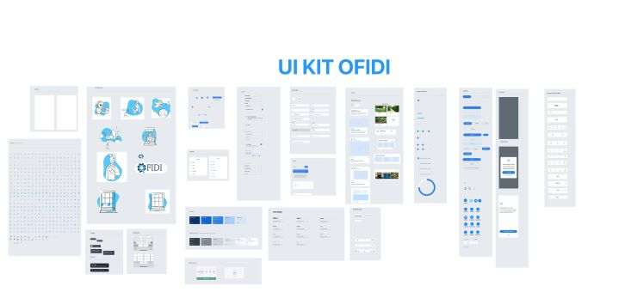
Ui Kits
Fuente: Link a Figma

Slide 3
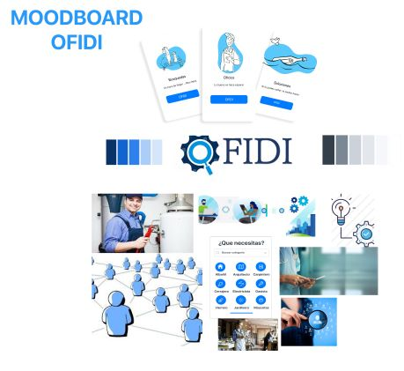
MoodBoards
Fuente: Link a Figma

Slide 4
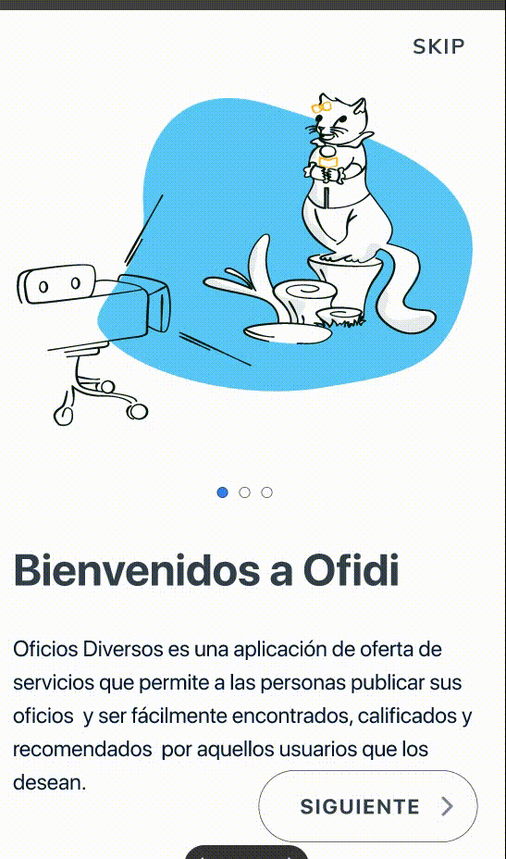
Prototipo funcional
Fuente: Link a Figma

